Slide 1
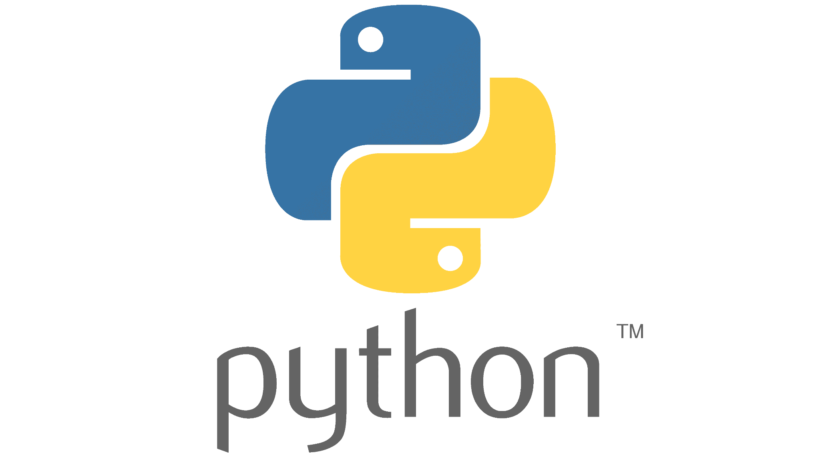

Γλώσσα‘Προγραμματισμού’: {
ex-apostaseos.html
diarkeia_10-mines.css
[18η Εβδομάδα]
[Python]
< Εισηγητής: Νίκος Κούκος >
}
ΕΚΠΑΙΔΕΥΤΙΚΟΣ ΟΜΙΛΟΣ ΕΥΔΟΚΙΜΟΣ

Slide 2
18.0.0{
Καλοκαιρινά Projects I και Μετατροπή py-to-exe
ex-apostaseos.html
diarkeia_10-mines.css
Εισαγωγή
Το καλοκαιράκι έχει μπει για τα καλά και είναι η ώρα να ασχοληθούμε με κάτι πιο ευχάριστο και πιο καλοκαιρινό.
• Python alarm clock (ένα ξυπνητήρι με το ttkbootstrap)
• Story game (ένα αστείο παιχνίδι κειμένου, δημιουργίας ιστοριών)
}
Γλώσσα Προγραμματισμού Python

Slide 3
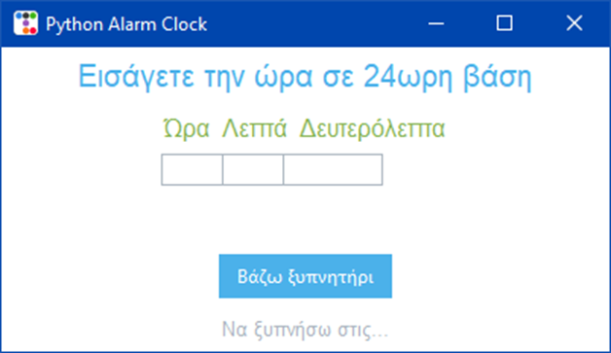
18.1.1{
Python Alarm Clock
ex-apostaseos.html
diarkeia_10-mines.css
Στόχος
Ο στόχος μας είναι να φτιάξουμε ένα ξυπνητήρι σαν το παρακάτω:
}
Γλώσσα Προγραμματισμού Python

Slide 4
18.1.2{
Python Alarm Clock
ex-apostaseos.html
diarkeia_10-mines.css
Προαπαιτούμενα
Γνώση των βασικών στοιχείων λειτουργίας της Python (μεταβλητές, εισαγωγή χρήστη, συναρτήσεις, βρόχος while)
Καλή γνώση χρήσης του ttkbootstrap για δημιουργία GUI
}
Γλώσσα Προγραμματισμού Python

Slide 5
18.1.3{
Python Alarm Clock
ex-apostaseos.html
diarkeia_10-mines.css
Δομή Έργου
Εισαγωγή όλων των βιβλιοθηκών και ενοτήτων που απαιτούνται
Ένας βρόχος while που παίρνει το όρισμα της ώρας, στην οποία ο χρήστης θέλει να βάλει το ξυπνητήρι να χτυπήσει και διακόπτεται αυτόματα όταν αυτή η ώρα φτάσει, με ήχο
Γραφικό περιβάλλον με το ttkbootstrap.
}
Γλώσσα Προγραμματισμού Python

Slide 6
18.1.4{
Κατασκευή – Περιγραφή – Σχόλια
ex-apostaseos.html
diarkeia_10-mines.css
Εισαγωγή βιβλιοθηκών
from tkinter import *
import ttkbootstrap as ttk
from ttkbootstrap.constants import *
import datetime
import time
import winsound
}
Γλώσσα Προγραμματισμού Python

Slide 7
18.1.5{
Βρόχος while – Η «μηχανή» του ξυπνητηριού
ex-apostaseos.html
diarkeia_10-mines.css
Συνάρτηση με βρόχο while
>
def alarm(set_alarm_timer): # Η παράμετρος εισάγεται από την actual_time()
while True: # Όσο δεν συμβαινει τίποτα, τύπωνε στην κονσόλα την ημ/νία και την ώρα
time.sleep(1) # Ο χρόνος θα μετράει με καθυστέρηση ενός δευτ/του
current_time = datetime.datetime.now()
Δείτε τον υπόλοιπο κώδικα στις σημειώσεις…
>
}
Γλώσσα Προγραμματισμού Python

Slide 8
18.1.6{
Δημιουργία GUI
ex-apostaseos.html
diarkeia_10-mines.css
GUI με ttkbootstrap
>
# Δημιουργία γραφικού περιβάλλοντος
clock = ttk.Window(themename="cerculean")
clock.title("Python Alarm Clock")
#clock.iconbitmap(r"python.ico") # Μπορούμε να βάλουμε το δικό μας εικονίδιο στο παράθυρο
clock.geometry("400x200")
time_format=ttk.Label(clock, text= "Εισάγετε την ώρα σε 24ωρη βάση", font=('Helvetica', 15), bootstyle = PRIMARY).pack(side = TOP, padx=5, pady=5)
Δείτε τον υπόλοιπο κώδικα στις σημειώσεις…
>
}
Γλώσσα Προγραμματισμού Python

Slide 9
18.1.7{
Μεταβλητές και ολοκλήρωση του προγράμματος
ex-apostaseos.html
diarkeia_10-mines.css
GUI με ttkbootstrap
>
# Οι μεταβλητές που χρειαζόμαστε για το ξυνητήρι (αρχικοποίηση):
hour = StringVar()
min = StringVar()
sec = StringVar()
Δείτε τον υπόλοιπο κώδικα στις σημειώσεις…
>
}
Γλώσσα Προγραμματισμού Python

Slide 10
18.1.8{
Μεταβλητές και ολοκλήρωση του προγράμματος
ex-apostaseos.html
diarkeia_10-mines.css
Τι μάθαμε
>
• Μάθαμε πως να χρησιμοποιούμε την ώρα του συστήματος στα προγράμματά μας
• Μάθαμε πώς να αναζητούμε και να βάζουμε δικούς μας ήχου και εικονίδια στο πρόγραμμα μας
>
}
Γλώσσα Προγραμματισμού Python

Slide 11
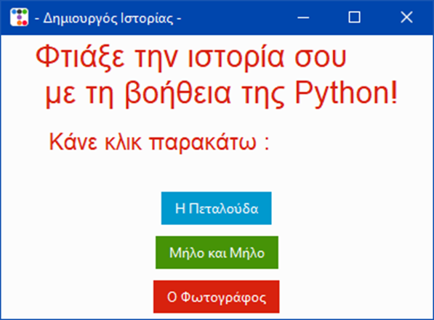
18.2.1{
Story Game
ex-apostaseos.html
diarkeia_10-mines.css
Στόχος
Στόχος μας είναι να φτιάξουμε 3 μικρά σενάρια και να ορίσουμε «κενά» σημεία, στα οποία εμείς να ζητάμε από τον χρήστη να μας δίνει στοιχεία και κατόπιν όλα αυτά τα στοιχεία, να τυπώνονται στην κονσόλα σαν μια ενιαία ιστορία.
Το τελικό μας αποτέλεσμα θα είναι:
}
Γλώσσα Προγραμματισμού Python

Slide 12
18.2.2{
Story Game
ex-apostaseos.html
diarkeia_10-mines.css
Προαπαιτούμενα
Δεν χρειαζόμαστε κάτι περισσότερο απ’ αυτό που ήδη έχουμε εγκαταστήσει μέχρι τώρα. Όλα τα modules που χρειαζόμαστε είναι ήδη εγκατεστημένα και χρειάζεται απλά να τα εισάγουμε
}
Γλώσσα Προγραμματισμού Python

Slide 13
18.2.3{
Story Game
ex-apostaseos.html
diarkeia_10-mines.css
Δομή Έργου
<
• Εισαγωγή modules
• Δημιουργία παραθύρου
• Καθορισμός συναρτήσεων
• Δημιουργία γραφικού περιβάλλοντος
>
}
Γλώσσα Προγραμματισμού Python

Slide 14
18.2.4{
Story Game
ex-apostaseos.html
diarkeia_10-mines.css
Κατασκευή έργου – Περιγραφή – Σχόλια
<
• Καθορισμός ιστοριών
• Δημιουργία μιας-μιας
• Καθορισμός μεταβλητών
• Ολοκλήρωση μιας-μιας των ιστοριών
• Ολοκλήρωση προγράμματος
>
}
Γλώσσα Προγραμματισμού Python

Slide 15
18.2.5{
Story Game
ex-apostaseos.html
diarkeia_10-mines.css
Εισαγωγή των modules
<
import ttkbootstrap as ttk
from ttkbootstrap.constants import *
>
}
Γλώσσα Προγραμματισμού Python

Slide 16
18.2.6{
Story Game
ex-apostaseos.html
diarkeia_10-mines.css
Δημιουργία του παραθύρου
<
root = ttk.Window(themename="simplex") # root είναι το όνομα του παραθύρου μας
root.geometry('380x250') # Διαστάσεις παραθύρου
root.title('- Δημιουργός Ιστορίας -') # Ο τίτλος του παιχνιδιού μας
label1 = ttk.Label(root, text= 'Φτιάξε την ιστορία σου \n με τη βοήθεια της Python!', font = ('Helvetica', 20), bootstyle = PRIMARY).pack() # Κείμενο μέσα στο παράθυρο
label2 = ttk.Label(root, text = 'Κάνε κλικ παρακάτω :', font=('Helvetica', 15), bootstyle = PRIMARY).place(x=40, y=80) # Κείμενο μέσα στο παράθυρο
>
}
Γλώσσα Προγραμματισμού Python

Slide 17
18.2.7{
Story Game
ex-apostaseos.html
diarkeia_10-mines.css
Καθορισμός συναρτήσεων
<
def photographer():
animals= input('Εισάγετε όνομα ζώου : ')
profession = input('Εισάγετε ένα επάγγελμα (στην αιτιατική): ')
cloth = input('Εισάγετε όνομα υφάσματος: ')
things = input('Εισάγετε όνομα αντικειμένων: ')
name= input('Εισάγετε όνομα με άρθρο: ') ….
Δείτε τον υπόλοιπο κώδικα στις σημειώσεις…
>
}
Γλώσσα Προγραμματισμού Python

Slide 18
18.2.8{
Story Game
ex-apostaseos.html
diarkeia_10-mines.css
Καθορισμός κουμπιών
<
b1 = ttk.Button(root, text= 'Ο Φωτογράφος', bootstyle = PRIMARY, command = photographer)
b1.pack(side = BOTTOM, padx=5, pady=5)
b2 = ttk.Button(root, text= 'Μήλο και Μήλο', bootstyle = SUCCESS, command = appleandapple)
b2.pack(side = BOTTOM, padx=5, pady=5)
b3 = ttk.Button(root, text= 'Η Πεταλούδα', bootstyle = INFO, command = butterfly)
b3.pack(side = BOTTOM, padx=5, pady=5)
>
}
Γλώσσα Προγραμματισμού Python

Slide 19
18.2.9{
Story Game
ex-apostaseos.html
diarkeia_10-mines.css
Τι μάθαμε
<
Χρησιμοποιήσαμε το Tkinter καθώς και το ttkbootstrap, αποκτώντας όλο και περισσότερη εμπειρία.
Ξεσκονίσαμε τις γνώσεις μας για την εισαγωγή κειμένου από τον χρήστη καθώς και για εκτύπωση
Σκεφτήκαμε πώς να δομήσουμε το πρόγραμμα μας καθώς και ποιες ιστορίες να δημιουργήσουμε.
>
}
Γλώσσα Προγραμματισμού Python

Slide 20
18.3.0{
Μετατροπή αρχείων py-to-exe
ex-apostaseos.html
diarkeia_10-mines.css
Εισαγωγή
<
Είναι επόμενο πως σαν χρήστες Windows, θα μας εξυπηρετούσε κάποιες φορές να έχουμε διαθέσιμα αρχεία executables, δηλαδή με κατάληξη .exe, που όπως γνωρίζετε είναι η κατάληξη των εκτελέσιμων αρχείων των Windows.
>
}
Γλώσσα Προγραμματισμού Python

Slide 21
18.3.1{
Προσθήκη της Python στο Windows path
ex-apostaseos.html
diarkeia_10-mines.css
Βήματα
<
Πατάμε WinKey + R
Πληκτρολογούμε sysdm.cpl
Πάμε στην καρτέλα «Για προχωρημένους»
Επιλέγουμε «Μεταβλητές περιβάλλοντος»
Κάτω από το πεδίο Μεταβλητές χρήστη, πατάμε «Δημιουργία» και μας παρουσιάζεται ένα παραθυράκι στο οποίο πρέπει να συμπληρώσουμε 2 πεδία. …
Δείτε τα υπόλοιπα βήματα στις σημειώσεις…
>
}
Γλώσσα Προγραμματισμού Python

Slide 22
18.3.2{
Εγκατάσταση του πακέτου PyInstaller
ex-apostaseos.html
diarkeia_10-mines.css
Βήματα
<
Ανοίγουμε το command prompt των Windows και πληκτρολογούμε:
pip install pyinstaller
>
}
Γλώσσα Προγραμματισμού Python

Slide 23
18.3.3{
Δημιουργία εκτελέσιμου αρχείου
ex-apostaseos.html
diarkeia_10-mines.css
Βήματα
<
cd C:\Users\User\AppData\Local\Programs\Python\Python311
Τώρα, δίνουμε την εντολή:
pyinstaller –onefile onomaarxeiou.py
και πατάμε το Enter.
>
}
Γλώσσα Προγραμματισμού Python

Slide 24
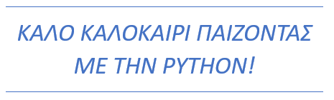
18.3.4{
Τελικές Απαραίτητες Οδηγίες
ex-apostaseos.html
diarkeia_10-mines.css
Βήματα
<
Παίρνω πετσέτα και μαγιό
Βρίσκομαι με φίλους
Πάμε στην παραλία
Κάνουμε μπάνιο
Χαιρόμαστε τον ήλιο και την θάλασσα
Πίνουμε καφεδάκι, παγωμένο αναψυκτικό ή μια μπυρίτσα
Επιστρέφω γεμάτος χαρά!
>
}
Γλώσσα Προγραμματισμού Python

